Slide 1
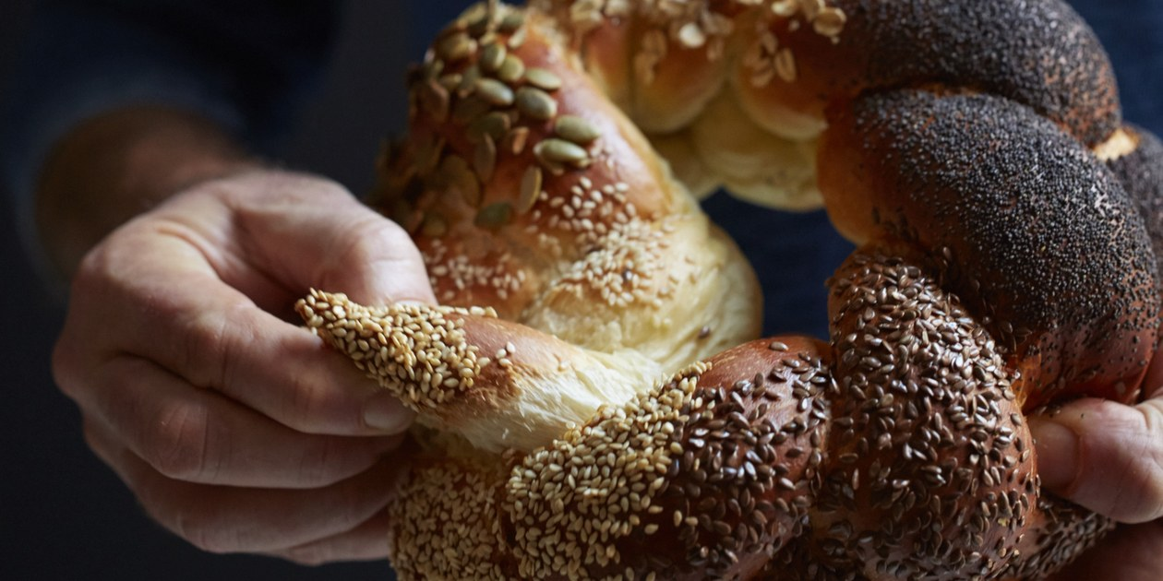
נעים להכיר

Slide 2
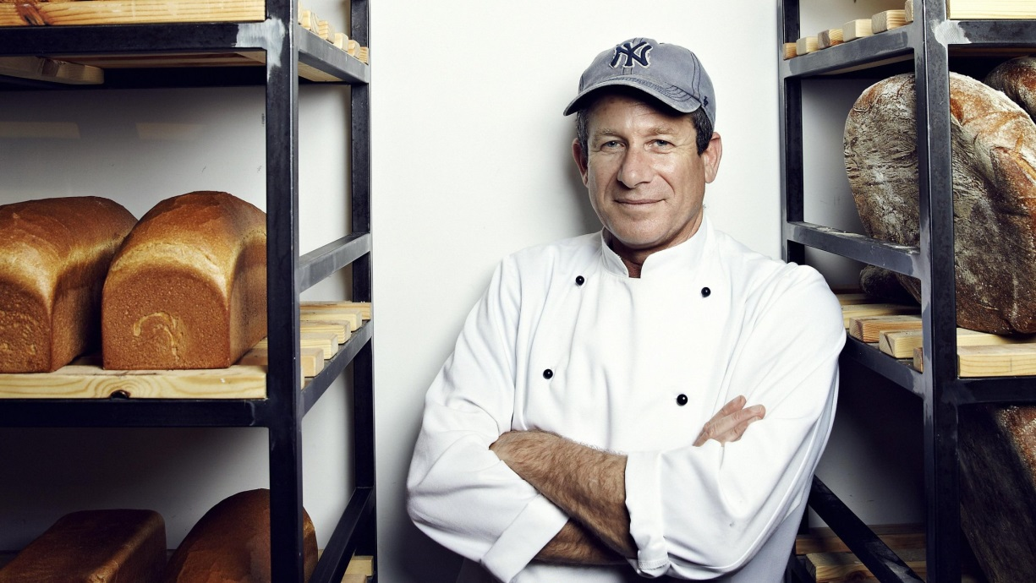
"האפייה של הלחם מערבת את כל החושים והיא מלאה בריגושים. כל בצק הוא הבטחה לטעימה קטנה מן הגן האבוד. כל לחם היא יצירה בראשיתית, ייחודית וסוחפת"
אורי שפט

Slide 3
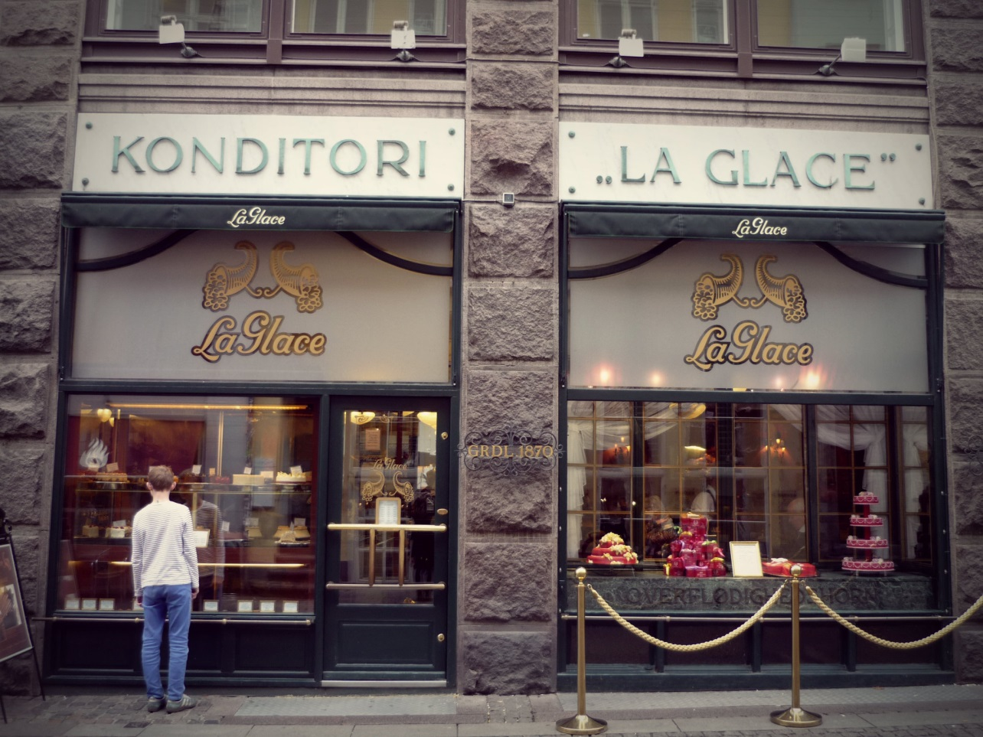
סיפור האהבה שלנו ללחם מתחיל בדנמרק, בה מייסד והאופה הראשי שלנו, אורי שפט, למד את אומנות האפייה

Slide 4
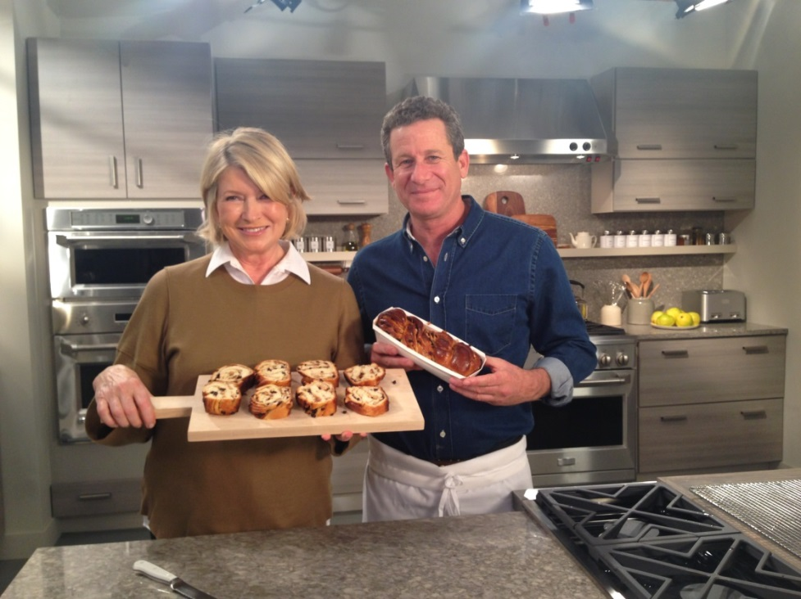
מסעותיו בארץ ובעולם סייעו לו להתפתח כאופה מומחה, ולצבור השראות שמלוות אותו יום יום בחייו ובעבודתו

Slide 5
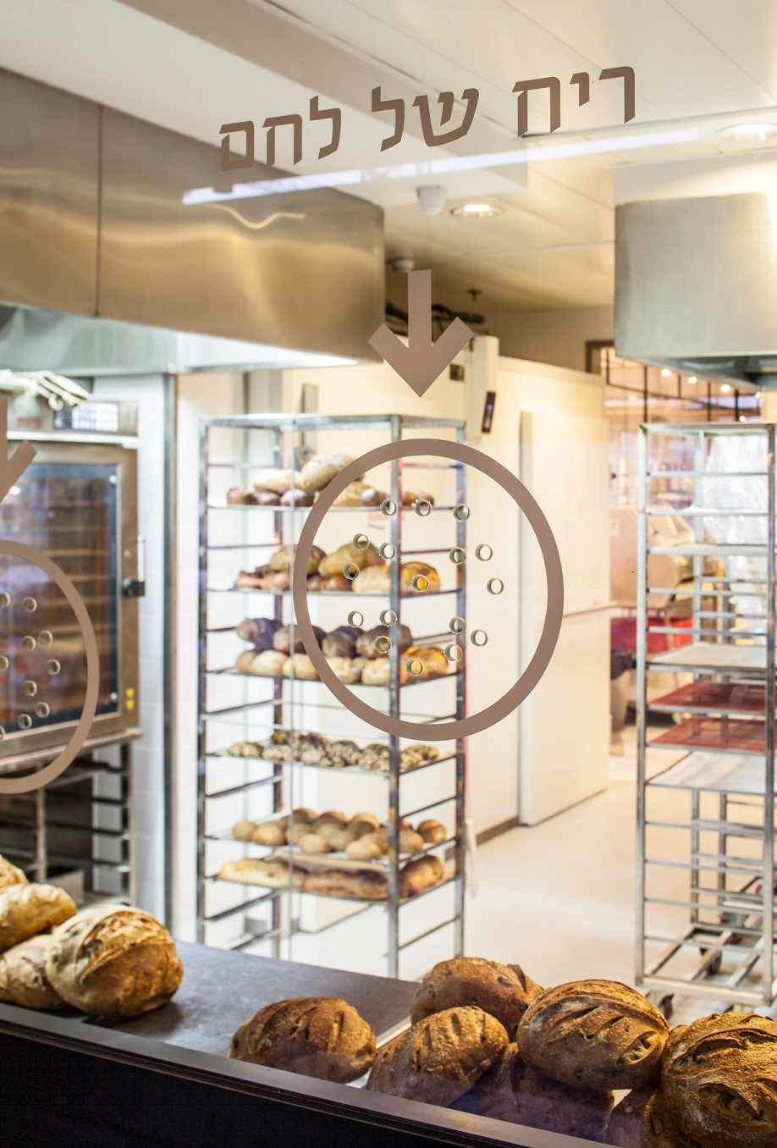
בשנת 2002 החליט אורי להקים את "מאפיית לחמים" ודאג לכך שהמאפייה תהיה נגישה וקרובה לרחוב כדי שהריח הממכר של הלחם יעבור דרך דלתותיה לעוברים והשבים.
החזון שמוגשם יום יום בששת חנויות המותג בישראל ובניו יורק.
"מאפיית לחמים" נבחרה 3 שנים ברציפות פעמים כבולנז'רי הטוב ביותר בתל אביב בפרסי האוכל של טיים אאוט

Slide 6
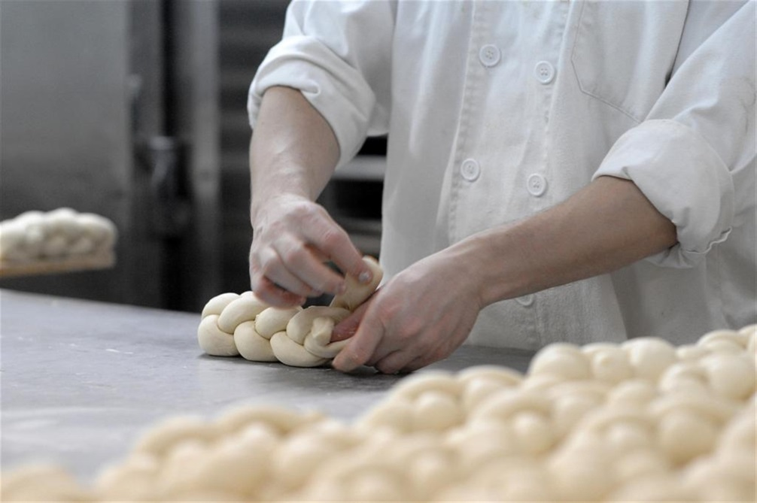
אנחנו ב-"מאפיית לחמים" מומחים ללחם; מומחיות שאנו מקפידים לשמר ולפתח במטרה אחת – לייצר מדי יום את הלחמים האיכותיים, הטעימים והמשובחים ביותר
"מאפיית לחמים" מייצרת 30 סוגי לחמים

Slide 7
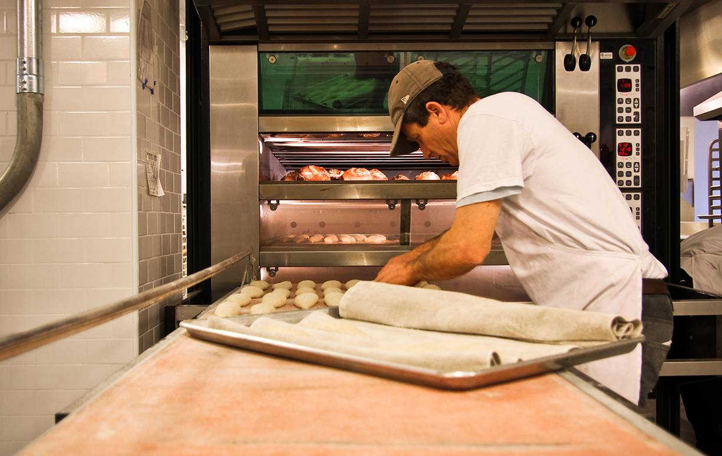
זאת הסיבה שעבודתנו מתחילה בשעות הקטנות של הלילה ונמשכת מסביב לשעון, עם כללים והקפדה
על הפרטים הקטנים ביותר – החל מהמינון המדויק של חומרי הגלם, אופן לישת הבצק וכלה בסוג השמרים המתאימים ביותר וזמן התפיחה האולטימטיבי לכל מוצר

Slide 8
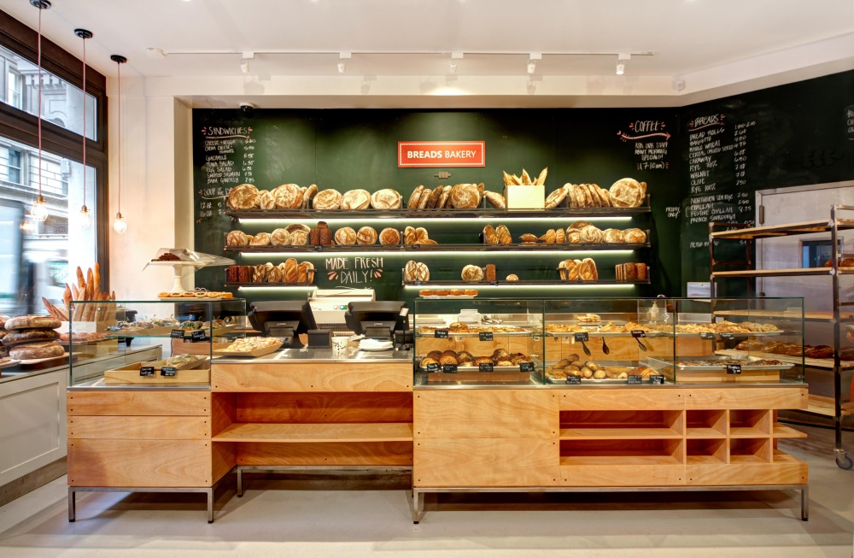
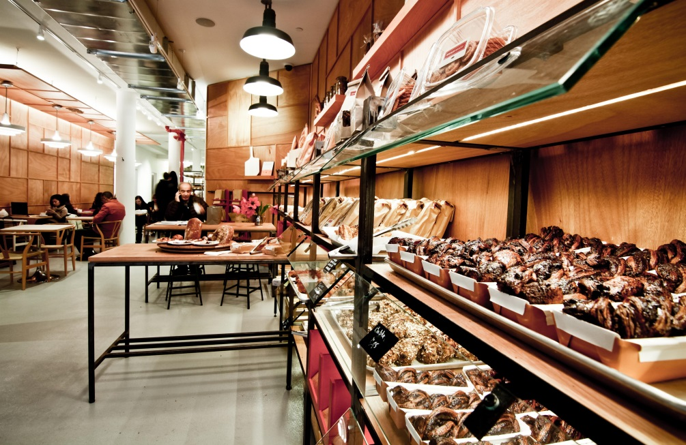
בשנת 2013 יצאנו אל העולם הגדול ופתחנו את הסניף הראשון של Breads Bakery ביוניון סקוור, בניו יורק
בהמשך הקמנו סניפים נוספים בעיר הגדולה – מתחם בריאנט פארק (2015) ולינקולן סנטר (2016)

Slide 9
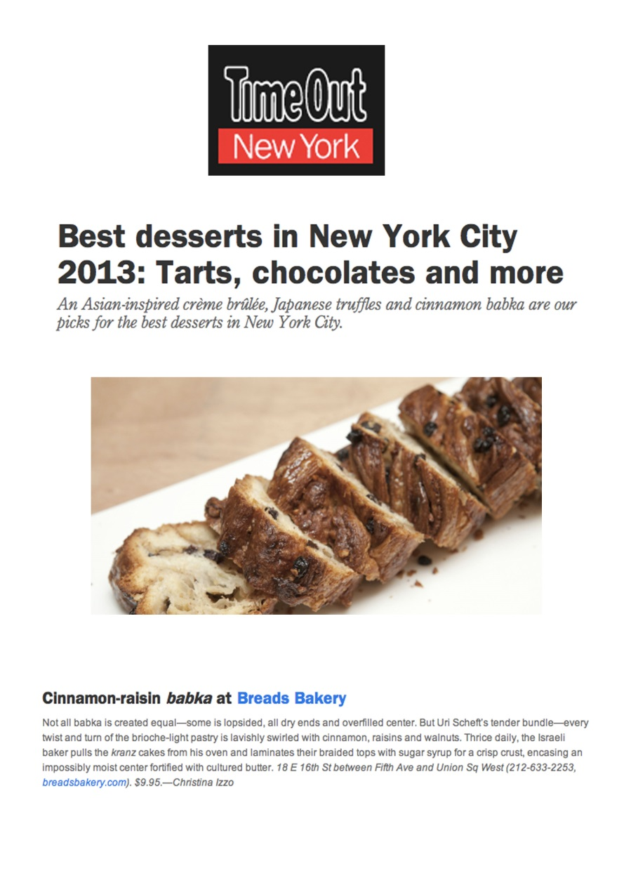
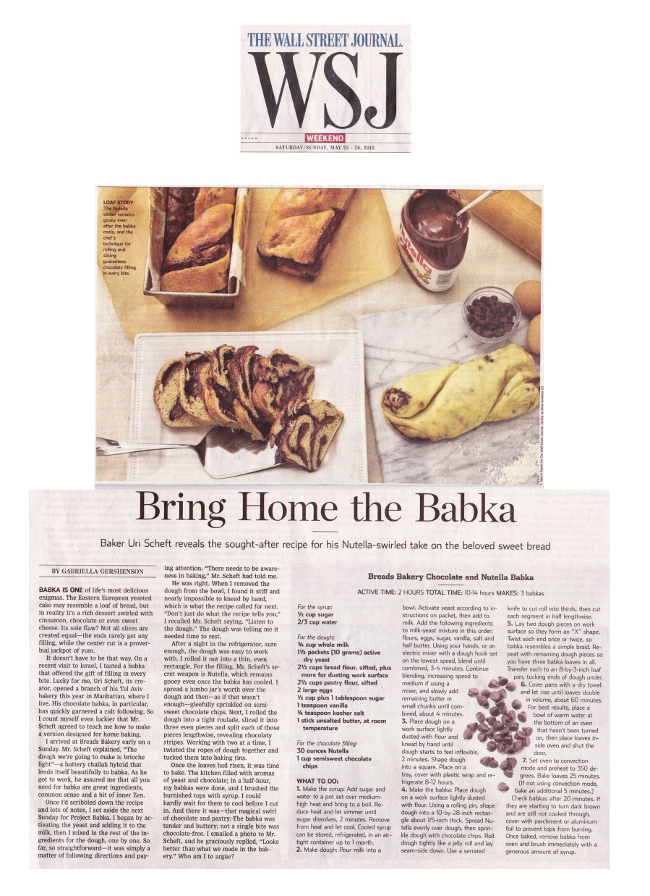

Slide 10
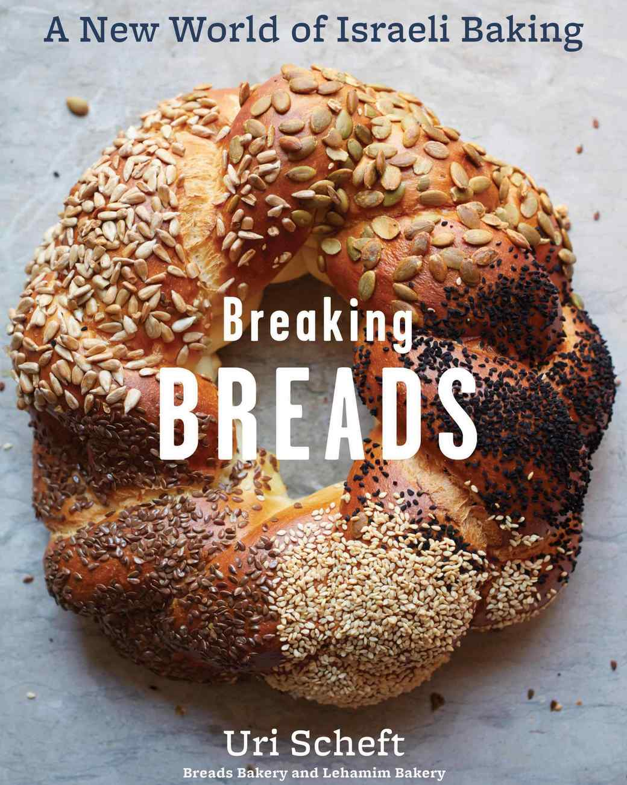
ב-2016 הוציא אורי לאור את ספרו השני “Breaking Bread”, ספר מתכוני לחם שמותאם לקהל האמריקאי ונחשב לחלוץ בתחום האפייה הישראלית. הספר, שזכה לביקורות משבחות, הוכתר כאחד מ-20 ספרי הבישול הטובים לשנת 2016

Slide 11





”The Israeli culinary movement continues to flourish as baker Uri Scheft follows his successful Tel Aviv and New York City bakeries with his first cookbook”
“From babka to breadsticks, Breaking Breads is a definitive guide”
“Uri Scheft’s new cookbook falls midway between two trends — Old World baking and Israeli cuisine — and the results are deeply satisfying”
Breads is one of our favorite bakeries in New York City, and we’re thrilled that Uri Scheft has released a cookbook with recipes for beloved items such as their famous babka (we especially love their walnut version) and challah -- perfect for a snow-day weekend project.
“In Breaking Breads, Uri Scheft — the master baker behind Breads Bakery in New York City and Lehamim Bakery in Tel Aviv — takes the combined influences of his Scandinavian heritage, his European pastry training, and his Israeli and New York City homes to provide sweet and savory baking recipes that cover European, Israeli and Middle Eastern favorites”

Slide 12
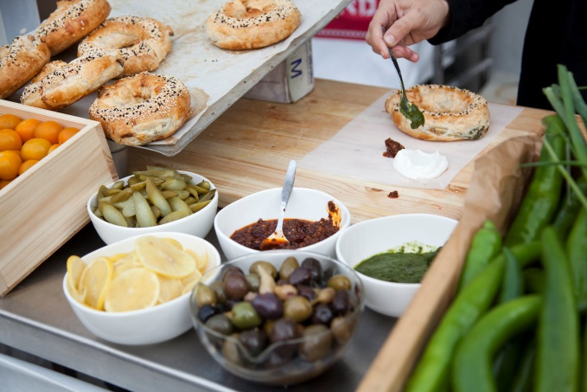
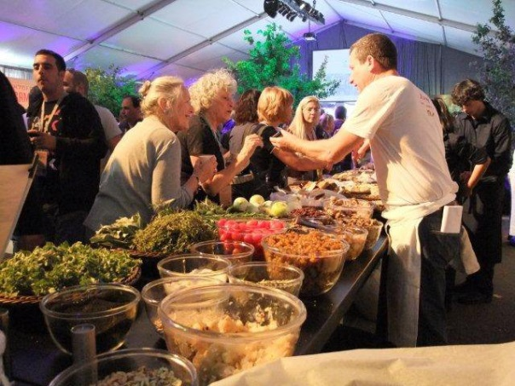
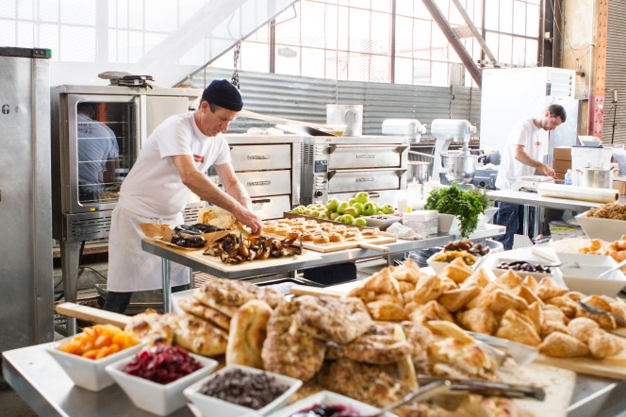
במטרה להפיץ את בשורת המותג ולשמש כשגרירים בתחום האפייה הישראלית, אנו שמחים לקחת חלק באירועים בולטים בארץ ובעולם
דוכן פופ-אפ בו דימינו דוכן בורקס חם שנאפה במקום, אירוע חברת "סובארו", 2016
דוכן אפייה פרונטאלי בו הדגים אורי מתכונים בהשראת ספרו החדש.
אירוע "גולן וינטג'", רמת הגולן,
2015
מאפיית פופ-אפ באירוע בו הצגנו את יכולות המאפייה בזמן אמת, אירוע של חברת הייעוץ “Ernest & Young”, בסן פרנסיסקו, 2016-2017

Slide 13
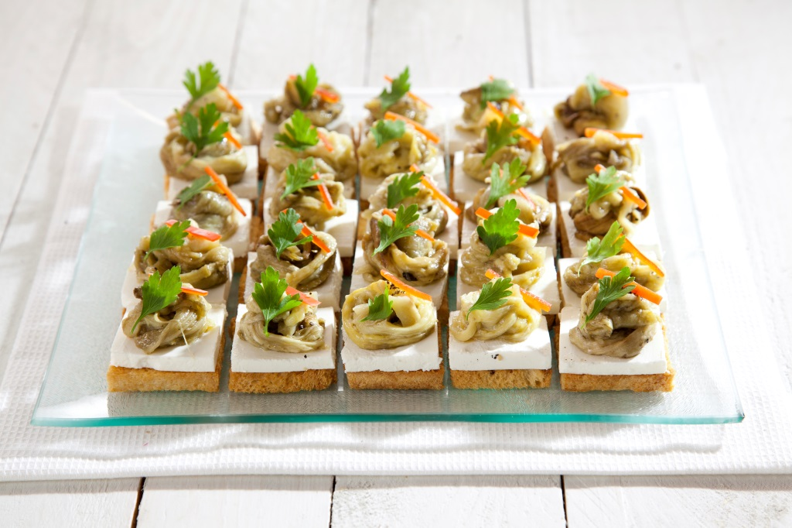
בשנת 2009 הקמנו את "כיבודים", קייטרינג חלבי שמציע מגשי אירוח חגיגיים ומוקפדים לכל אירוע – בבית או במשרד

Slide 14
למה אנחנו כאן היום?

Slide 15
במהלך המסעות שלנו לארה"ב, שתינו הרבה קפה

Slide 16
וגילינו שברשתות בתי הקפה הגדולות יש מחסור במאפים טריים ואיכותיים שמוגשים לצד הקפה

Slide 17
לכן, החלטנו להקים מיזם שמטרתו להנגיש לעם האמריקאי חוויה חדשה של מאפים איכותיים, שנאפים לאורך כל היום ומוגשים ללקוח חמים וטריים, ישר מהתנור

Slide 18
או, איך שאנחנו קוראים לזה - Chunka

Slide 19
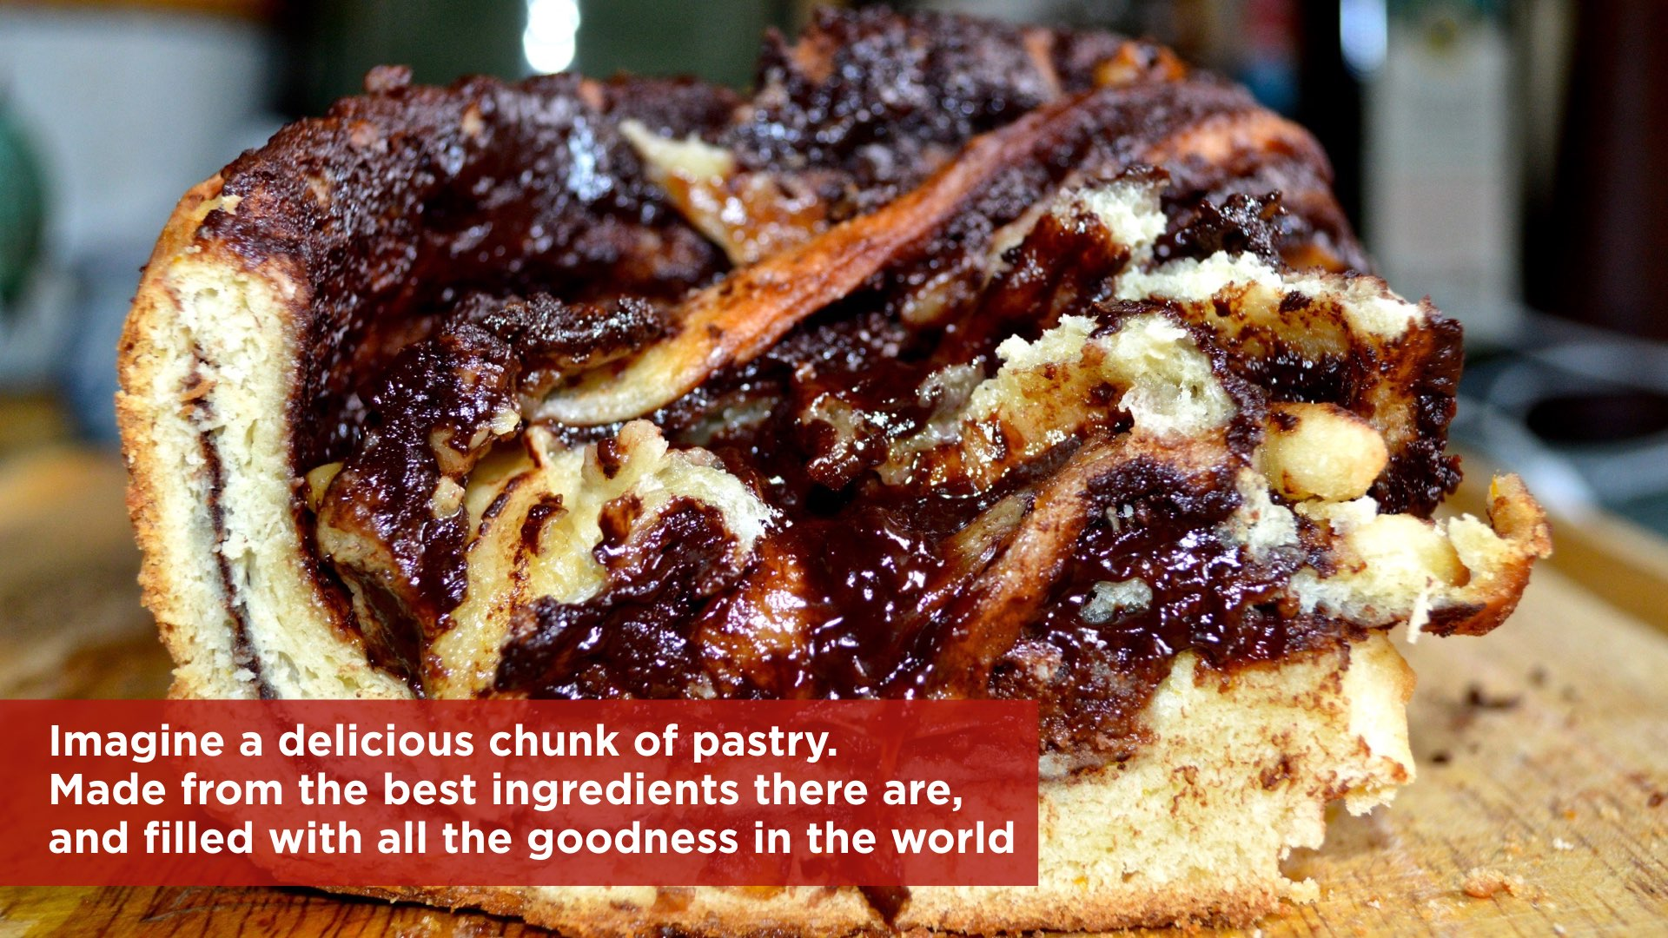

Slide 20
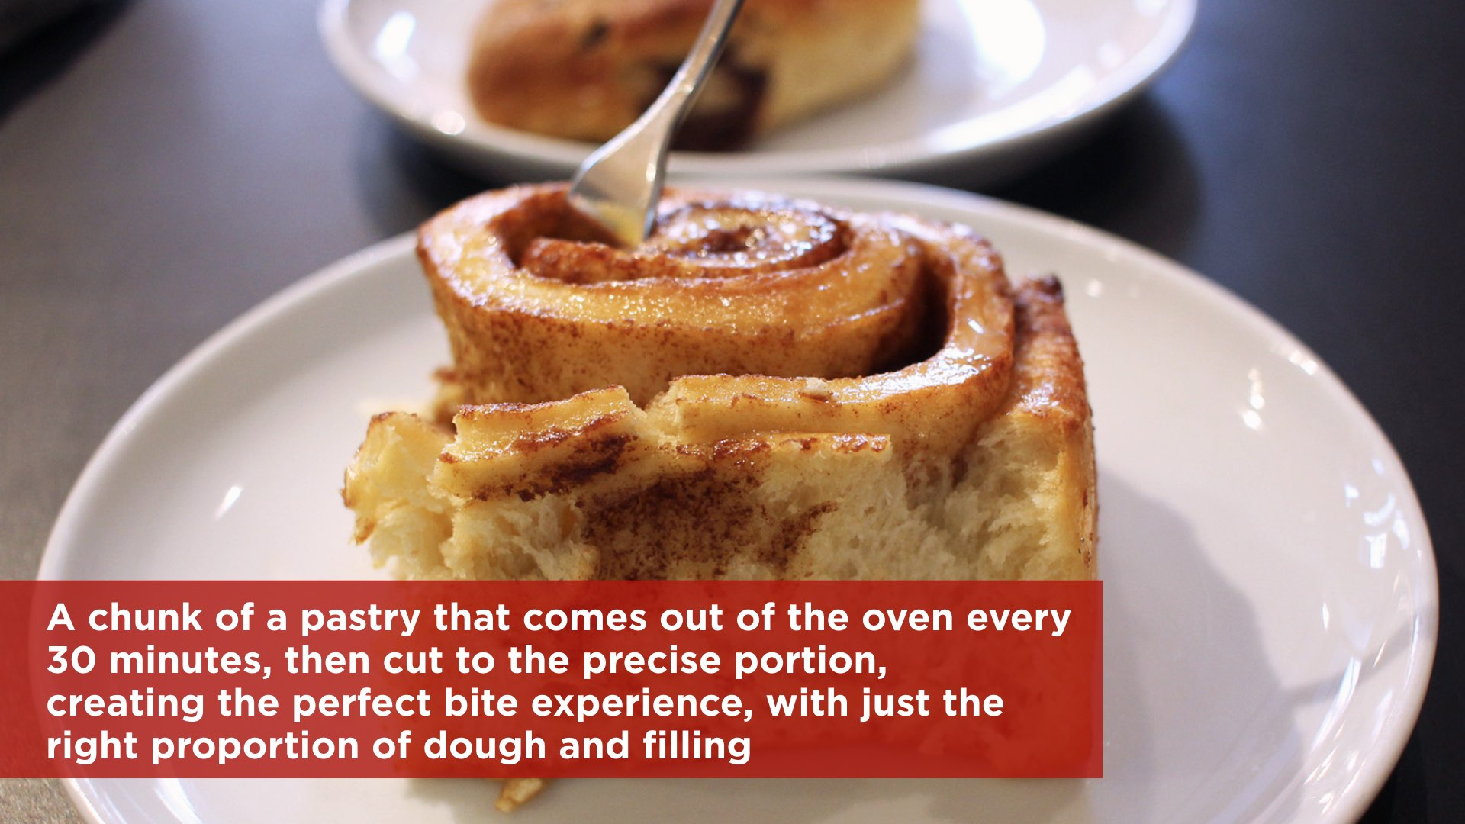

Slide 21


Slide 22
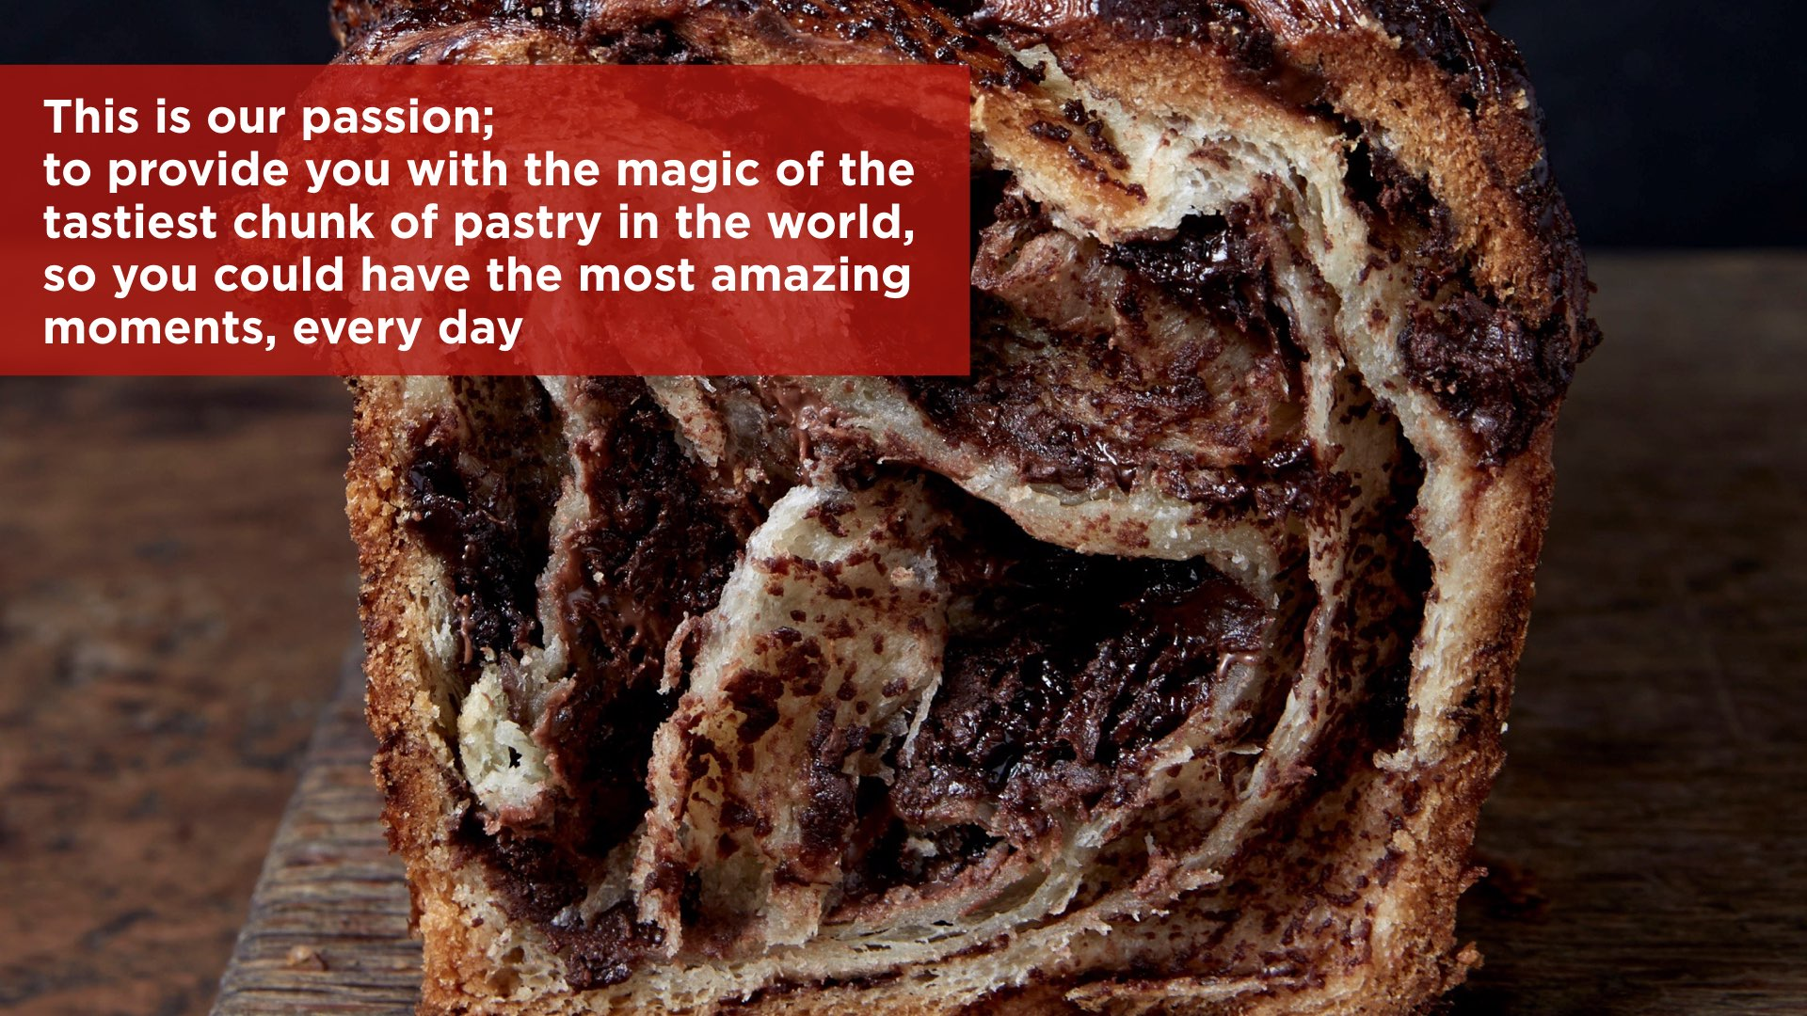

Slide 23
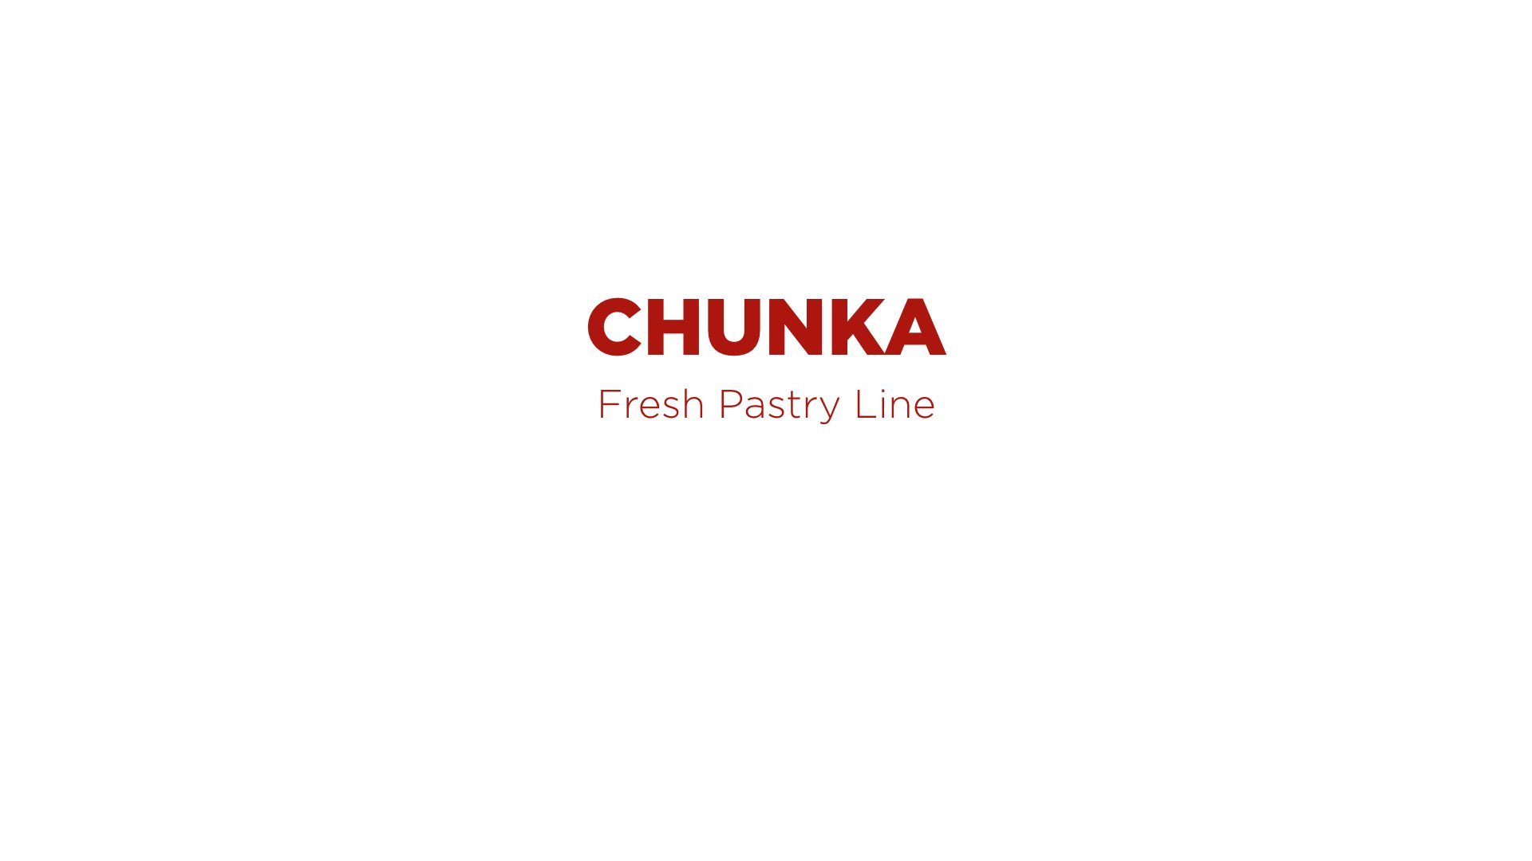

Slide 24
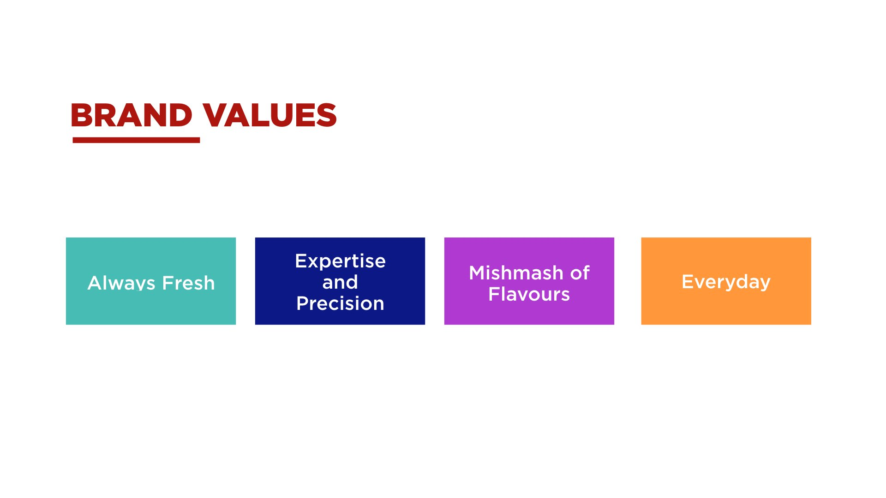

Slide 25
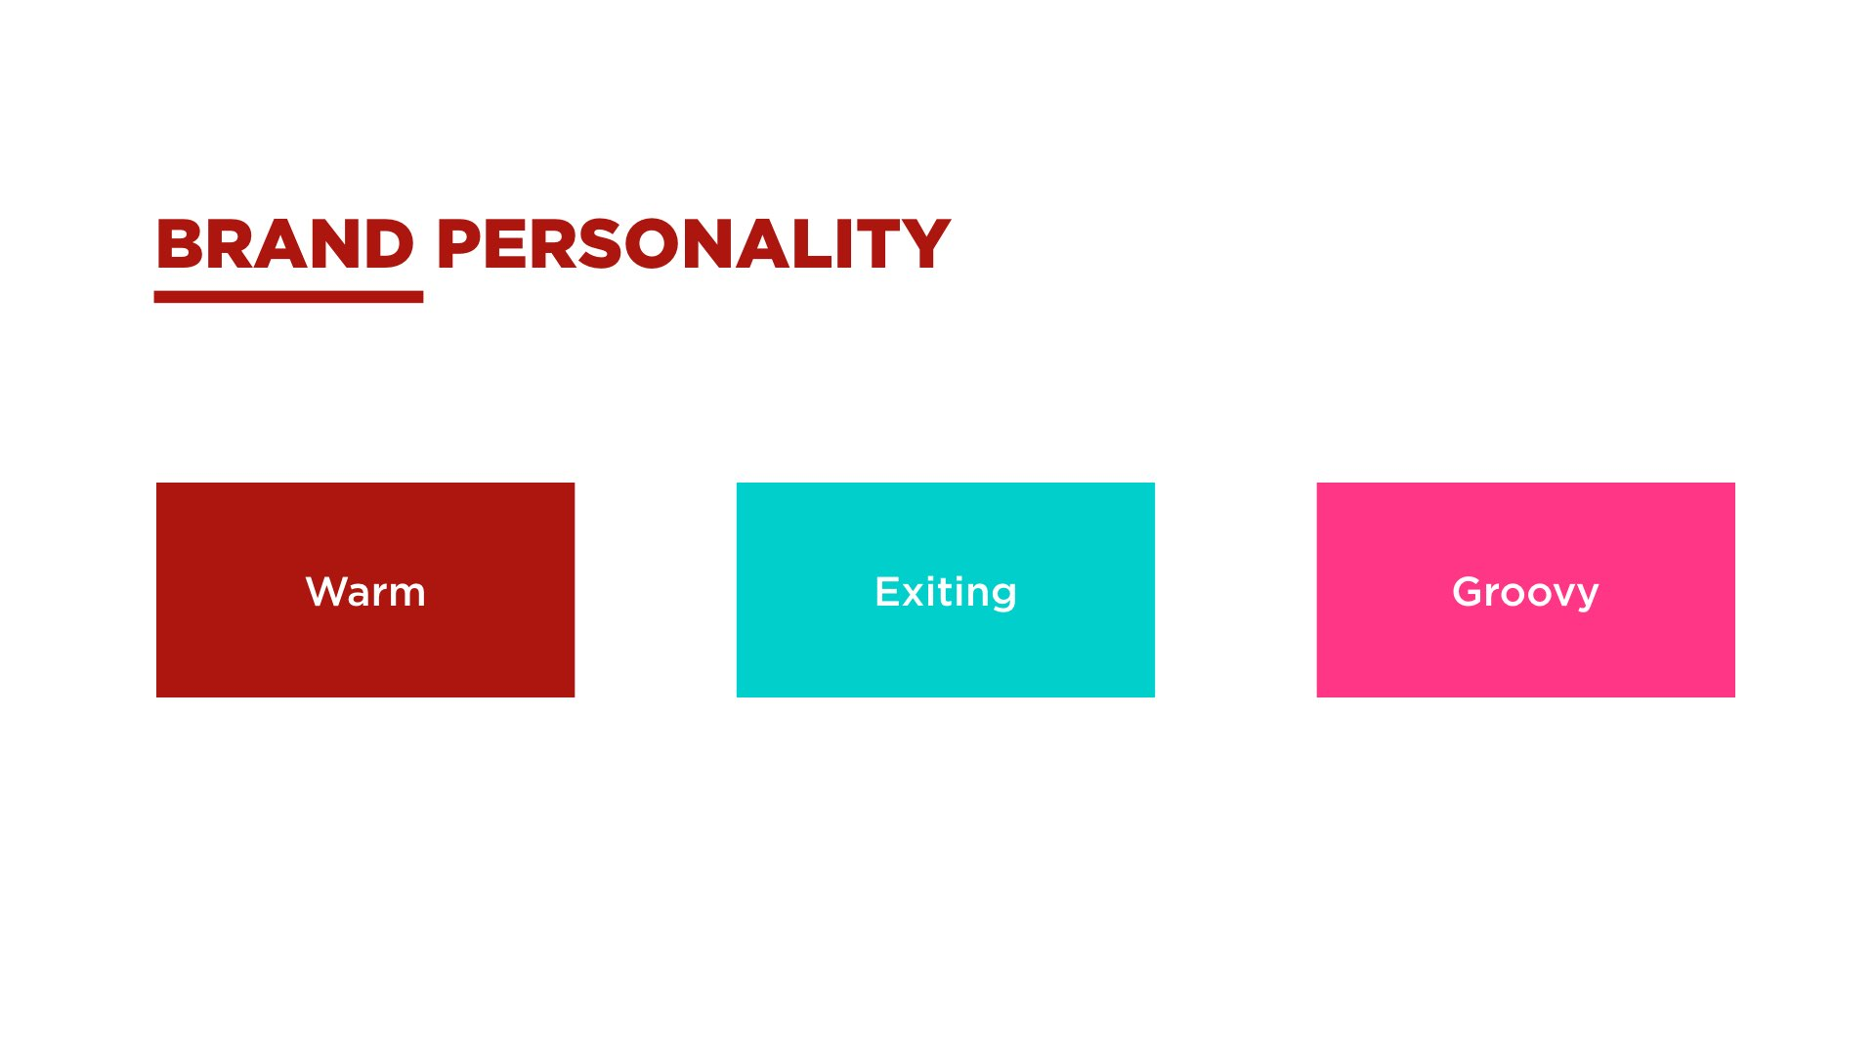

Slide 26
הקונספט המוצרי

Slide 27
מוצרים טריים שנאפים במקום, מסביב לשעון

Slide 28
שיטת ייצור
שילוב בין שיטות ייצור מסורתיות ותהליכים ידניים עם ציוד אפייה מודרני באיכות גבוהה
הקפדה על אחידות באיכות המוצרים בין הסניפים השונים
דגש על שיטות קירור והקפאה שמטרתן שמירה על איכות המוצרים בשלבי הייצור השונים
בהמשך, מעבר לקווי ייצור שמייצרים גמישות וחסכון בזמן ובכוח אדם

Slide 29
חומרי הגלם
בחירה קפדנית של חומרי הגלם האיכותיים והמתאימים ביותר – לאחר מחקר וניתוח עלויות
שימוש בחומרי גלם שתואמים את מגמות השוק באזורים השונים ברחבי ארה"ב
  חומרי הגלם בריאים, אורגניים, טבעוניים ונטולי גלוטן
  חומרי גלם שמקורם באזור הגיאוגרפי של הסניפים השונים (לוקליזציה)

Slide 30
מגוון הטעמים
מגוון טעמים רחב מאד. בין השאר:
  שוקולד נוטלה
  פירות
  קינמון
  מבחר גבינות
  תרד
  אגוזים
  תפו"א
חלק מהמגוון יהיה חדשני עבור החך האמריקאי. לדוגמא, מאפה טוניסאי
המוצרים ממולאים במליות עשירות ונדיבות
המוצרים מצופים בדגנים וזרעים (שומשום, גרעיני חמנייה ודלעת וכד')

Slide 31
שתייה
משקאות הקפה
  קפה שחור (פילטר) – נטחן במקום ועובר חליטה נכונה במטרה לספק ללקוח את ה-drip המצוין
  אספרסו - אספרסו, מקיאטו, קפוצינו – נטחן במקום ומוגש ע"י בריסטה מיומן ששולט בלאטה ארט
  קפה קר - מחבית שעברה חליטה
משקאות נוספים – משקאות ייחודיים שמותאמים לאזור הגיאוגרפי של הסניפים השונים
  משקאות יוגורט ותחליפי חלב - משקאות חלב שקדים, קשיו, שיבולת שועל וסויה
  מיצים מבוקבקים. לדוגמא: ginger beer בטעמים, apple jack בטעמים ומיצי cold press

Slide 32
איך זה יראה?

Slide 33
הקונספט הקריאיטיבי

Slide 34
שקפי קונספט קריאיטיבי

Slide 35
הדמיות

Slide 36
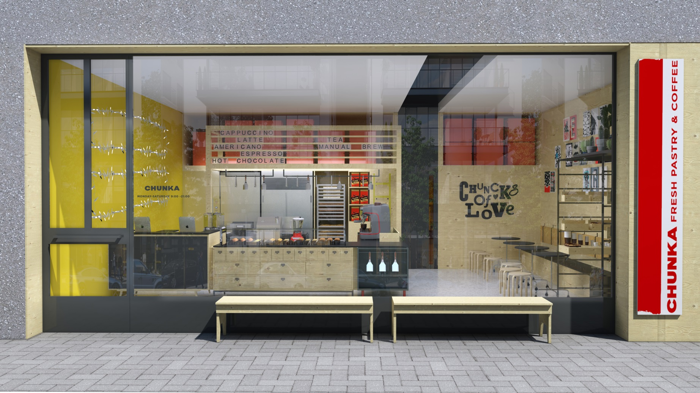
הדמיה חדשה בחומרי לקוח

Slide 37
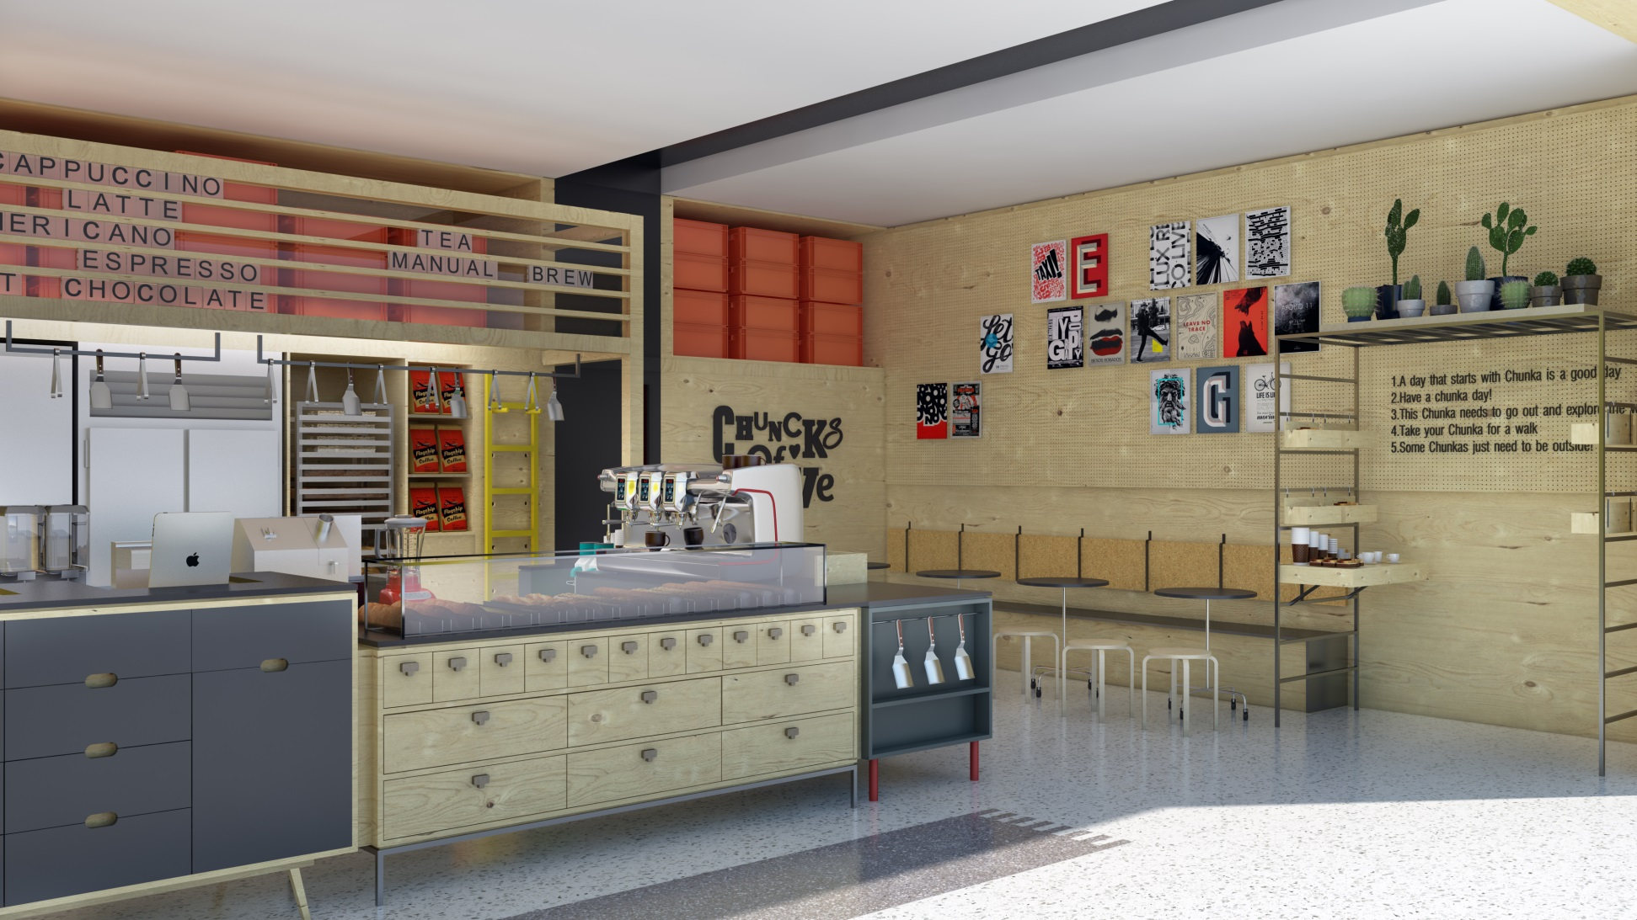
הדמיה חדשה בחומרי לקוח

Slide 38
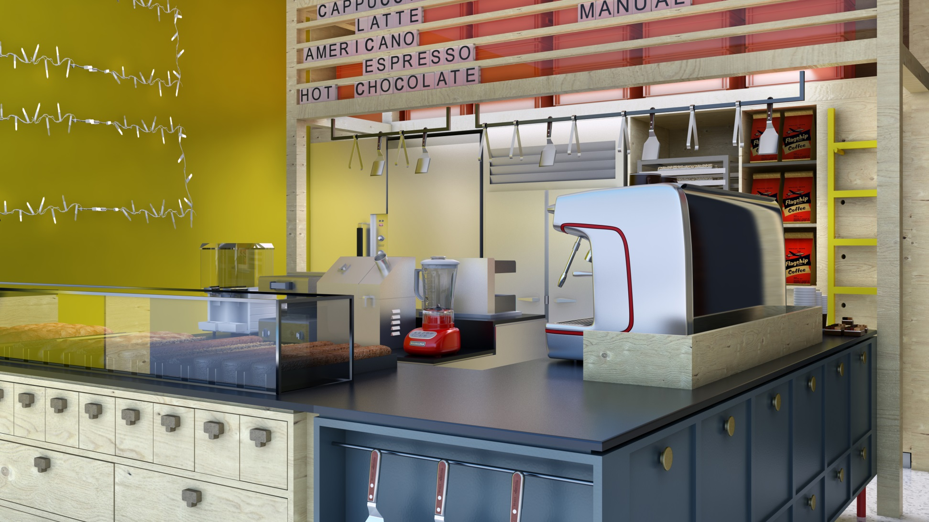

Slide 39
Financial Plan and Valuation Highlights

Slide 40
The first shop of 'Chunka‘ is expected to be established at a premium location with higher-than-average consumer traffic and a higher-than-average average transaction value, thus generating higher revenues than other company shops to be established later on
A main bakery was estimated to hold production capacity for up to 20 shops. Therefore, for this business plan a single bakery was estimated for the following five years

Slide 41
The following chart presents anticipated formation of new and cumulative 'Chunka' shops for the next five years:

Slide 42
The following table summarizes anticipated financial results from operating activities for years 1-5 in USD(millions):
 | Year 1 | Year 2 | Year 3 | Year 4 | Year 5
Cumulative Number of shops | 2 | 4 | 8 | 12 | 16
Overall Revenues | 2.6 | 5.04 | 11.09 | 17.6 | 24.3
Food Cost% | 20.7% | 19.0% | 18.0% | 18.0% | 18.0%
Labor Cost% | 9.1% | 8.2% | 6.3% | 4.8% | 3.6%
Gross Profit | 1.8 | 3.7 | 8.4 | 13.6 | 19.1
Gross Profit% | 70.2% | 72.8% | 75.7% | 77.2% | 78.4%
Operating Profit (Loss) | -0.56 | -0.18 | 1.5 | 3.7 | 6.2
% | -21.7% | -3.6% | 13.9% | 21.0% | 25.3%
EBITDA | -0.33 | 0.2 | 2.1 | 4.4 | 6.9
% | -12.8% | 4.1% | 18.7% | 24.9% | 28.2%
Profit (Loss) After Taxes | -0.6 | -0.2 | 1.3 | 2.4 | 4.1
% | -22.3% | -4.0% | 11.4% | 13.8% | 16.7%

Slide 43
'Chunka's negative cumulative cash flow is projected to reach its lowest value by the end of the second year of activity. The investment necessary for the establishment and operation of the venture is approximately $3 million
ROI, according to a discount rate of 15%, is anticipated in 4.5 years
The value of activity derived from the discounted cash flow using the Gordon Growth Model is approximately $22.6 million (pre-seed valuation)

Slide 44
The following chart presents net annual cash flow alongside cumulative cash flow in years 1-5 in USD thousands, including Period 0:

Slide 45
Thank You

